Slide 1

Rozpad ČSR
Žilinská dohoda 5.-6.10.1938
Spory medzi Čechmi a Slovákmi
V pozadí nemecká politika podporovala tieto spory
10.3.1939 československá vláda vyhlásila výnimočný stav- dôsledok Homolov puč
13.3.1939- J. Tiso na návšteve u A. Hitlera v Berlíne
14.3.1939- snem Slovenskej krajiny vyhlásil v Bratislave Slovenský štát
15.3.1939- vznik Protektorátu Čechy a Morava

Slide 2
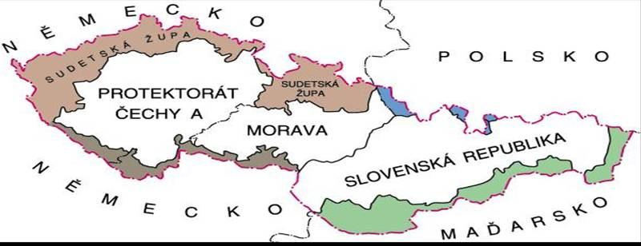
Charakteristika Slovenskej republiky
Vznik:14.3.1939
Zánik: 5.4.1945
Ústava bola prijatá 21.7.1939
Najmenší štát na európskom kontinente
Uznalo ju 27 európskych štátov
Založená na kresťanských zásadách

Slide 3
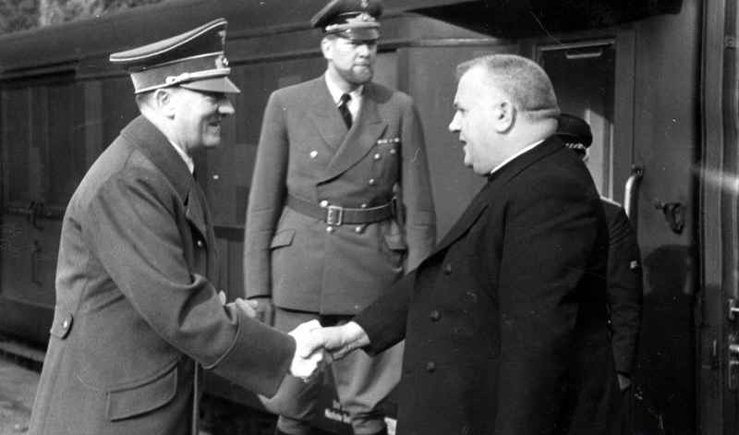
Bábkový štát
Tri kľúčové obmedzenia slovenskej nezávislosti
1. Zmluva o ochrannom pomere medzi Nemeckou Ríšou a Slovenským štátom z 18./23. marca 1939
2. Salzburské rokovania medzi nemeckou a slovenskou vládou (koniec júla 1940)
3. Nemeckí beratéri - poradcovia

Slide 4
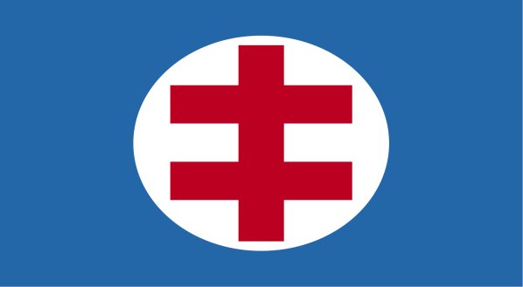
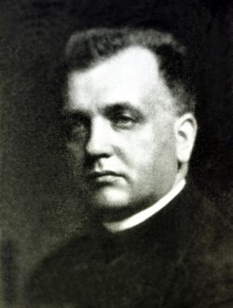
Politický systém
Totalitný režim
Skutočná moc: HSĽS
Vláda jednej politickej strany
Autoritatívny spôsob vlády
Prezident: J. Tiso- mal neobmedzenú moc, volený na 7 rokov, politicky bol nezodpovedný

Slide 5
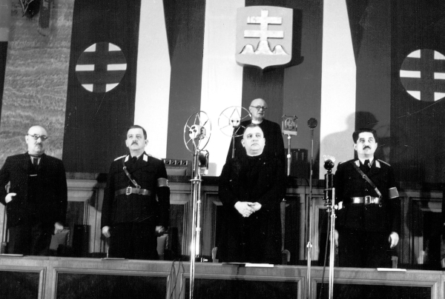
Vnútorná politika
    Zákonodarný orgán Snem Slovenskej republiky, volený na päť rokov, podľa ústavy mal mať 80 poslancov.
    Vláda - osem ministerstiev (vnútro, zahraničné veci, školstvo a osveta, hospodárstvo, národná obrana, doprava a verejné práce, financie, spravodlivosť)
    Skutočná moc: HSĽS, vedúca úloha bola zakotvená v ústave - paragraf 58, okrem nej existovali len politické strany národnostných menšín.

Slide 6
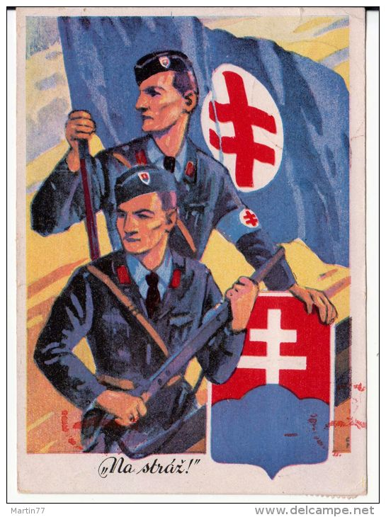
HSĽS
Hlinkova slovenská ľudová strana
Vláda jednej politickej strany
Vytvorila si vlastné ozbrojené oddiely Hlinkovu gardu
Nebola vnútorne jednotná:
        Umiernené krídlo: väčšia dôvera obyvateľstva, J. Tiso
        Radikálne krídlo: kopírovanie nacistického Nemecka, A. Mach V. Tuka

Slide 7
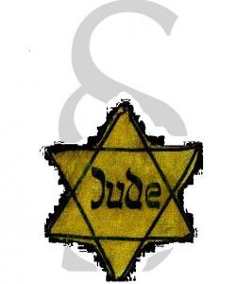
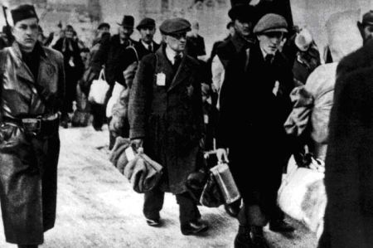
Židovská otázka
Vojnový slovenský režim je fatálne a neoddeliteľne spojený s konečným riešením židovskej otázky.
Na počiatku vojny žilo na Slovensku vyše 89 000 Židov, vo vyhladzovacích táboroch ich zomrelo približne 70 000.

Slide 8
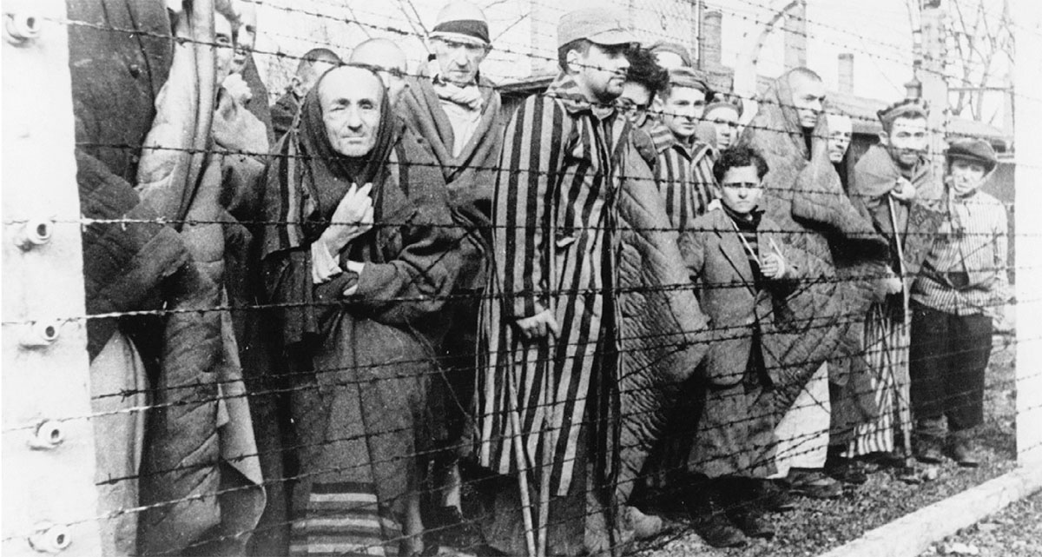
Protižidovské opatrenia
Protižidovská politika vojnového režimu mala svoje tri časti:
  definovanie Židov
  pošliapanie ľudských, politických, hospodárskych a náboženských práv Židov
  koncentrovanie –
  ghettoizácia a deportácie

Slide 9
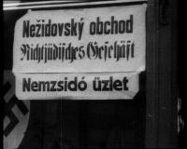
Arizačné zákony
18. apríl 1938 - vládne nariadenie č. 63/1939 - „O vymedzení pojmu Žida a o usmernení počtu Židov v niektorých povolaniach“
1. jún 1940 - nariadenie č. 113/1940 - „tzv. Prvý arizačný zákon
30. november 1940 - nariadenie č. 303/1940 - „tzv. Druhý arizačný zákon“

Slide 10
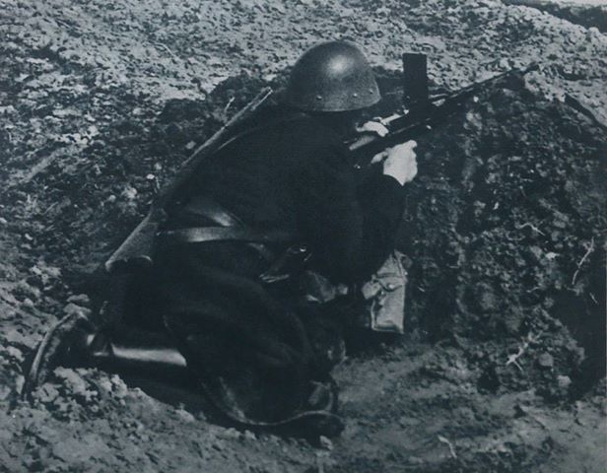
Vojenské konflikty SR
Malá vojna: 23.3.1939-4.4.1939: Slovenská republika musela odstúpiť Maďarsku na východe štátu územie so 40 000 obyvateľmi, 74 obcí
September 1939: SR ako spojenec Nemecka zaútočila na Poľsko
Dôsledky: SR odrezala kontakty s Francúzskom a Veľkou Britániou

Slide 11
Použité zdroje
Bartová,A-Letz,R.2005. Dejepis, SPN Bratislava,2005. ISBN: 80-10-00031-0.
http://is.muni.cz/do/1499/el/estud/praf/js10/prav_dej/web/pages/prednasky.html
http://sk.wikipedia.org/wiki/Slovensk%C3%A1_republika_(1939_%E2%80%93_1945)
http://www.delcampe.net/page/item/id,241139069,var,Hlinkova-garda-propaganda-1940-Na-straz---Philatelie-1940,language,E.html
http://www.sme.sk/c/7181120/dva-tyzdne-a-140-kilometrov-ako-dvaja-slovaci-usli-z-osviencimu.html

Slide 12
Použité zdroje
http://www.galeriaslovakia.sk/detail.php?idfoto=6110
http://www.sme.sk/c/4344102/slovensky-stat-ma-vyrocie-stale-polarizuje.html
https://beo.sk/slovo-z-minulosti/1319-volkisher-beobachter-o-priebehu-otvaracieho-zasadnutia-snemu-slovenskej-krajiny-18-januara-1939-v-bratislave
http://www.kvhbeskydy.sk/priprava-a-priebeh-deportacii-v-okrese-vranov-nad-toplou/

